Slide 1
NHÓM 17
XÂY DỰNG HỆ THỐNG QUẢN LÝ NHÀ HÀNG
Phạm Gia Bảo – 1150080043
Nguyễn Trần Hữu Đức - 1150080049

Slide 2
NỘI DUNG
1
Giới thiệu
3
Chức năng
2
Quản lý dự án
4
Demo
5
Kết luận

Slide 3
1
Giới thiệu

Slide 4
- Xây dựng một hệ thống phần mềm giúp quản lý toàn bộ hoạt động của nhà hàng như đặt bàn, quản lý thực đơn, gọi món, thanh toán và báo cáo doanh thu, nhằm tối ưu hóa quy trình phục vụ và nâng cao trải nghiệm khách hàng.
- Hệ thống được phát triển dưới dạng ứng dụng web dành cho nhân viên và quản lý, hỗ trợ thao tác nhanh

Slide 5
2
Quản lý dự án

Slide 6


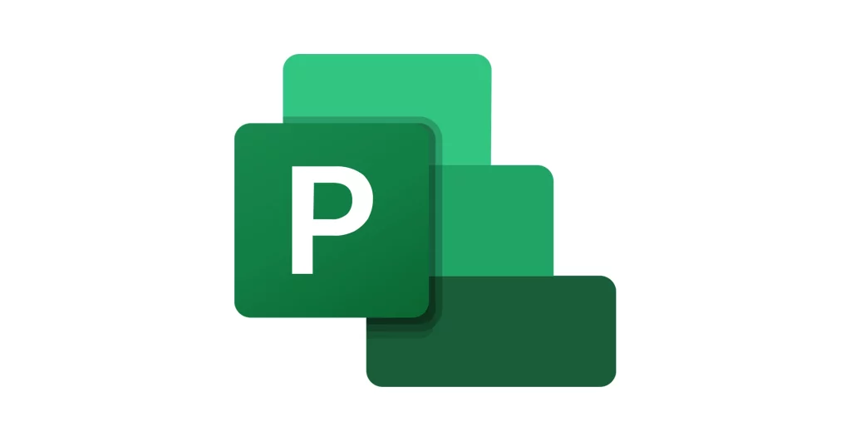
IDE sử dụng để code trang web
công cụ dùng để quản lý, truy vấn và bảo trì cơ sở dữ liệu
Microsoft Project là phần mềm quản lý dự án giúp lập kế hoạch, phân bổ nguồn lực và theo dõi tiến độ một cách trực quan và hiệu quả.

Slide 7
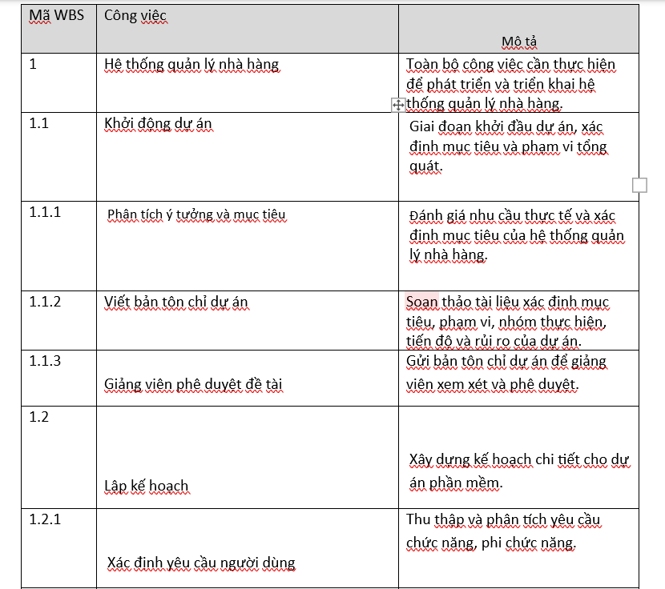

Slide 8
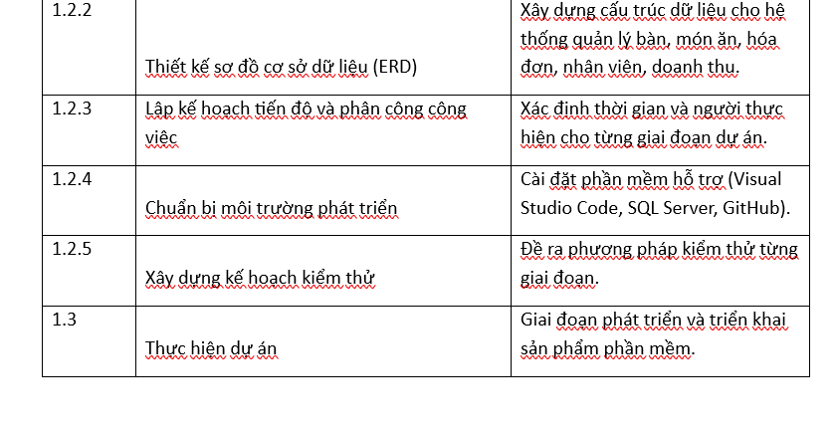

Slide 9
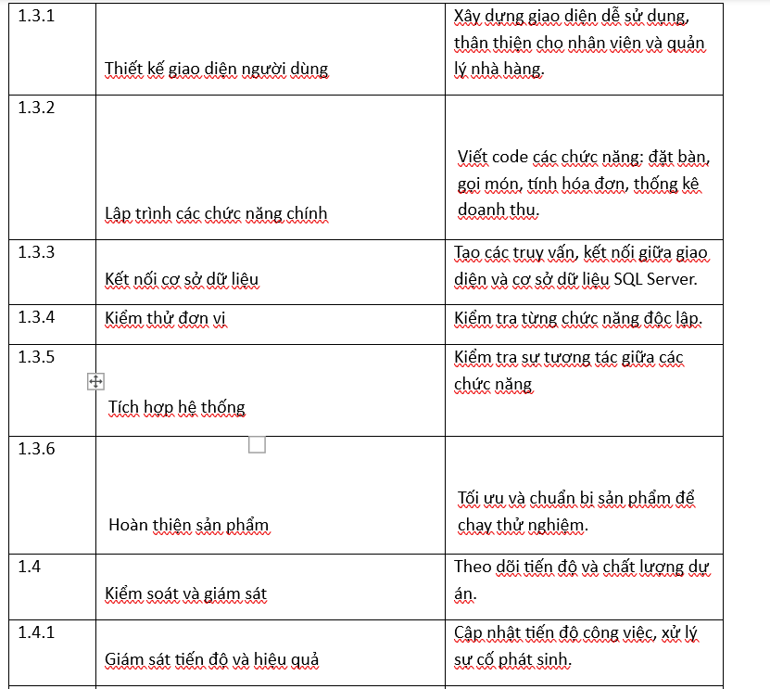

Slide 10
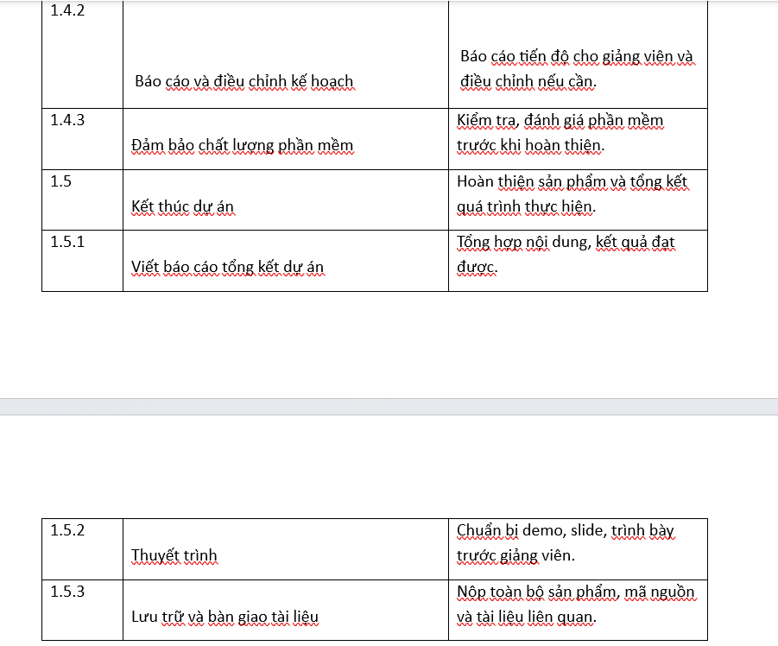

Slide 11
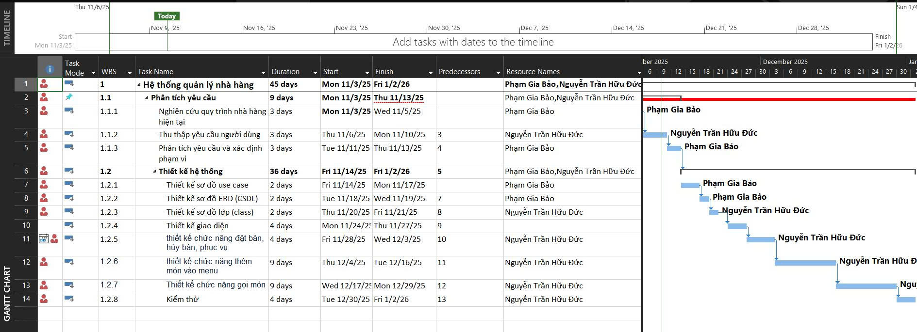

Slide 12
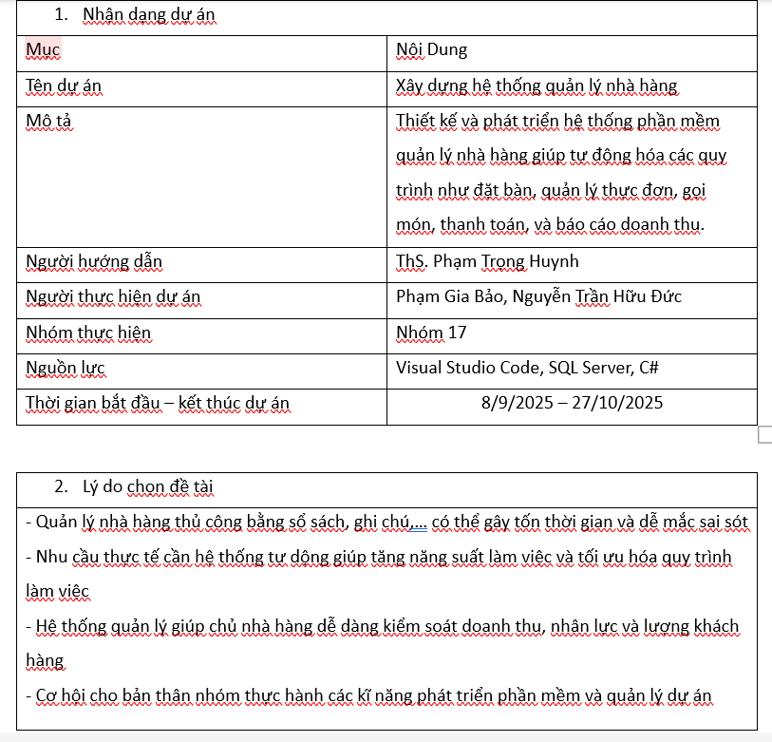

Slide 13
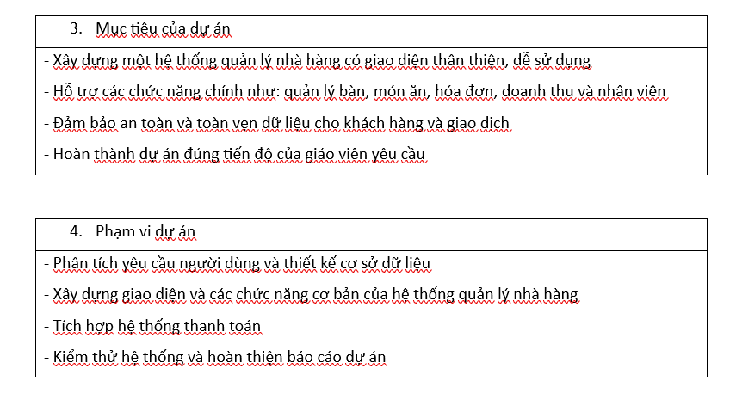

Slide 14
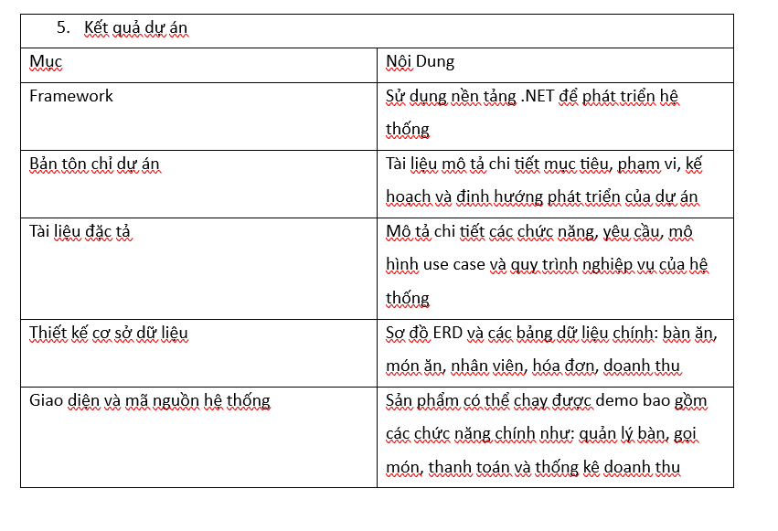

Slide 15
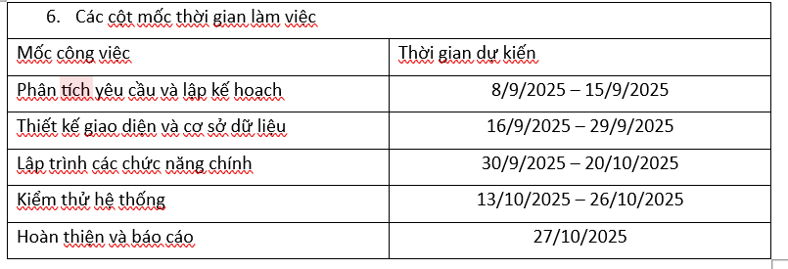

Slide 16
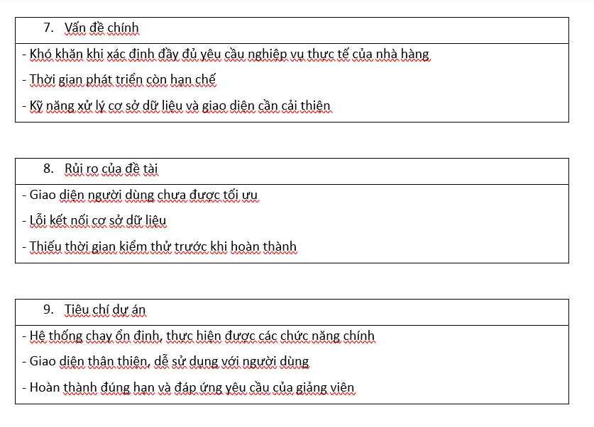

Slide 17
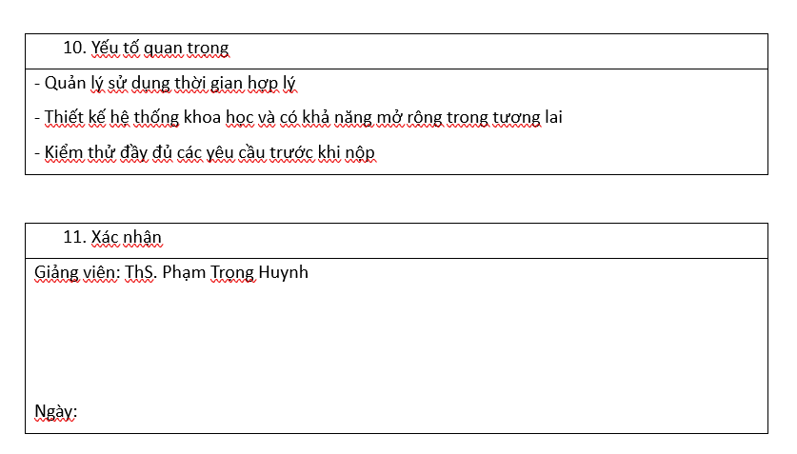

Slide 18
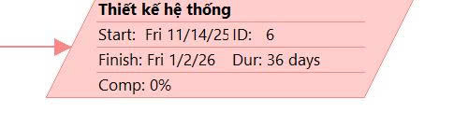
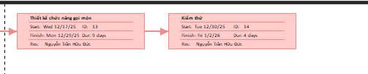

Slide 19
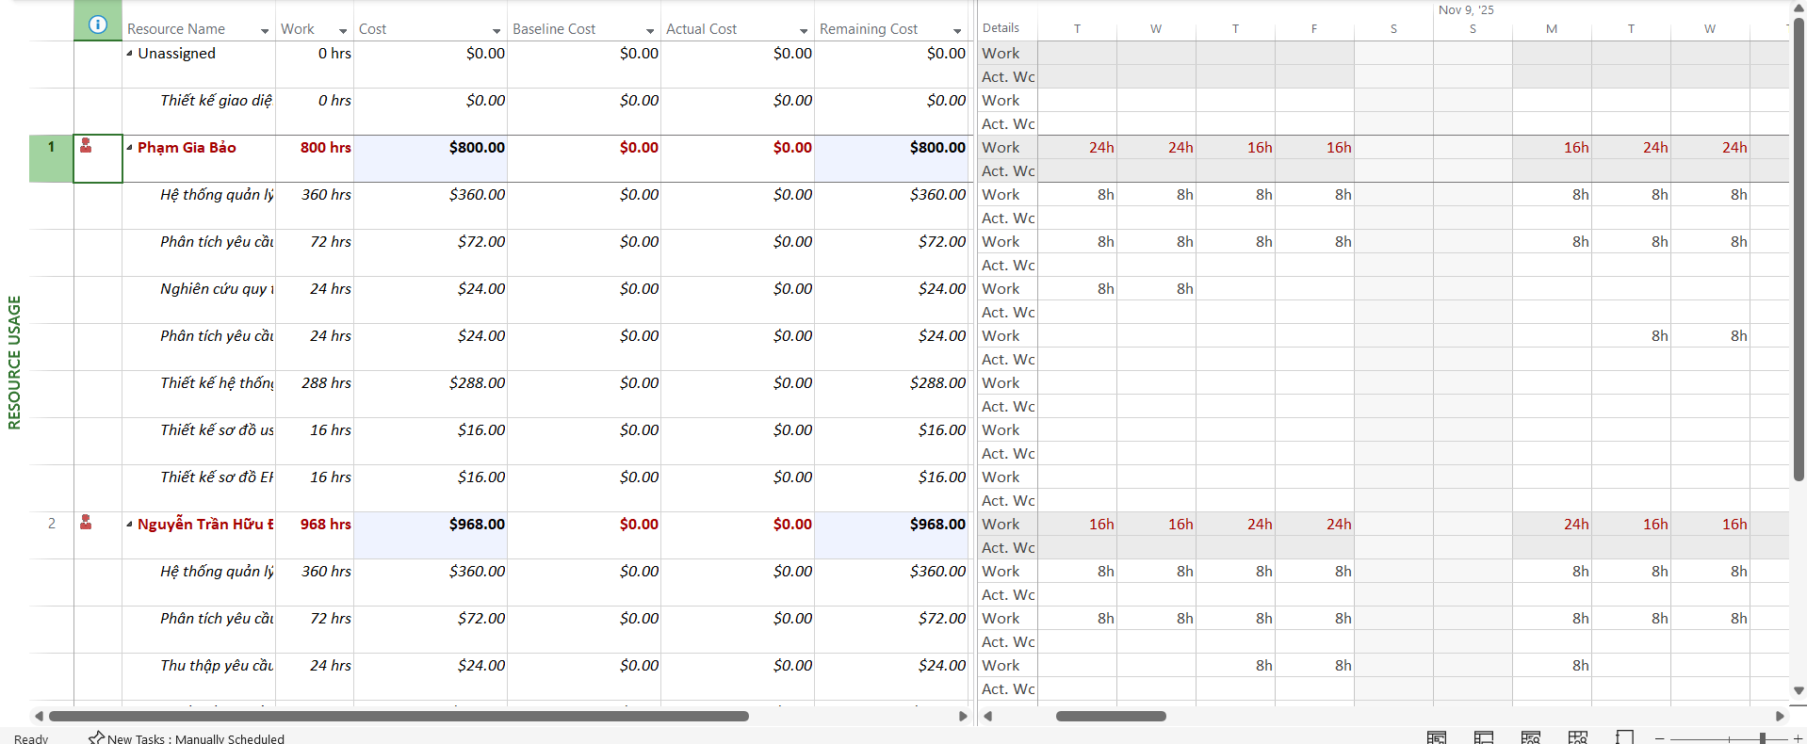

Slide 20
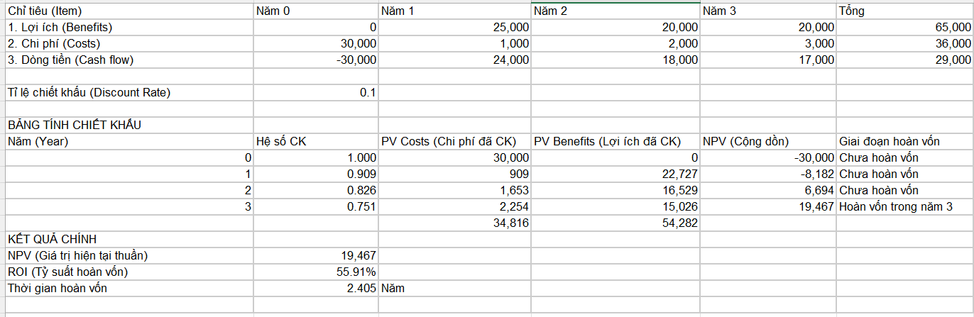

Slide 21
3
Chức năng

Slide 22
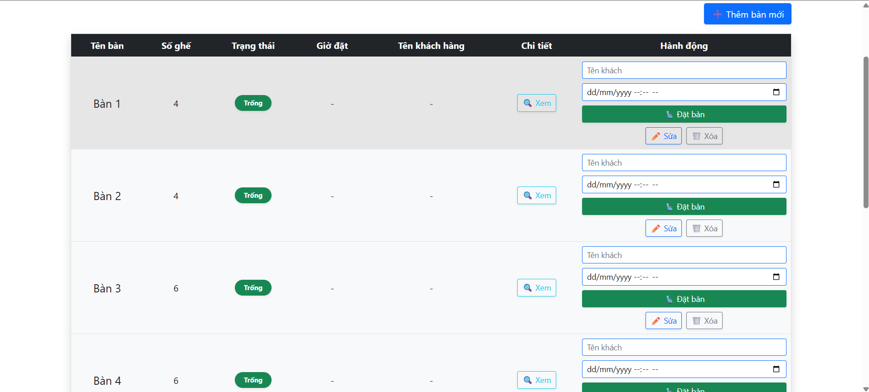
Quản lý bàn ăn như đặt bàn, xem danh sách các món ăn đang phục vụ cho bàn đó, xem trạng thái bàn đang trống hay đang phục vụ

Slide 23
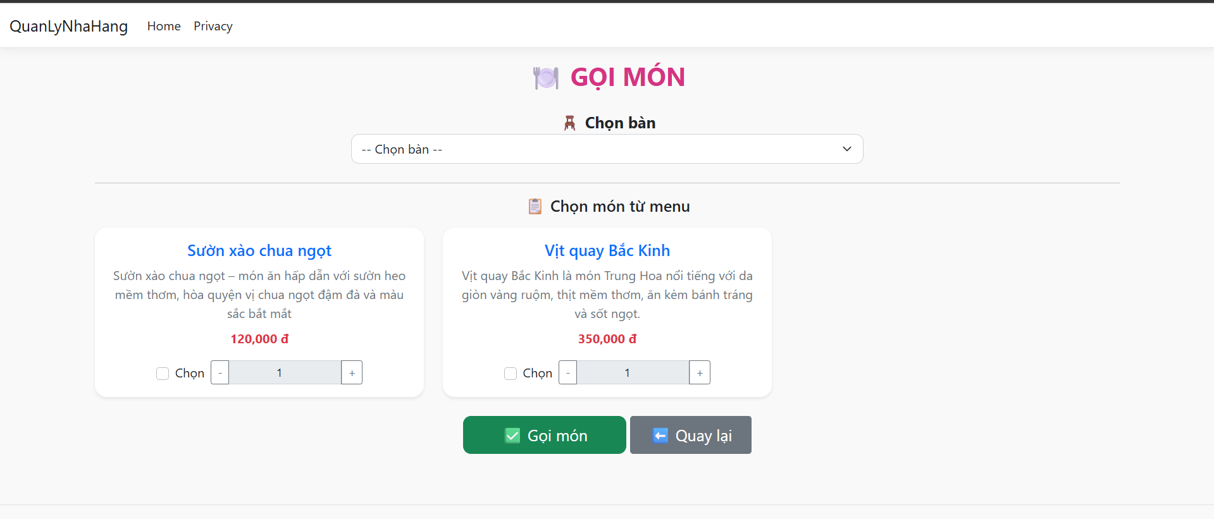
Gọi món cho từng bàn

Slide 24
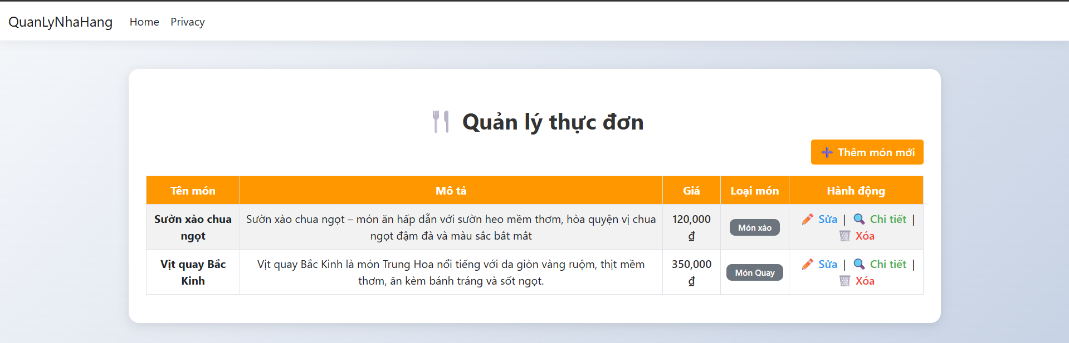
Thêm các món ăn cho Menu

Slide 25
4
Demo

Slide 26
5
Kết luận

Slide 27
Qua quá trình thực hiện đề tài “Xây dựng hệ thống quản lý nhà hàng”, nhóm đã hoàn thành được các chức năng cơ bản của hệ thống, bao gồm:
Chức năng đặt bàn cho khách hàng.
Chức năng thêm món ăn vào thực đơn giúp quản lý dễ dàng cập nhật menu.
Chức năng gọi món và lưu thông tin đơn hàng cho từng bàn.
Tuy nhiên vẫn chưa thực hiện được chức năng thanh toán trực tuyến

